Slide 1

Działajmy razem

Slide 2
Dzień Bezpiecznego Internetu (DBI)
obchodzony jest z inicjatywy Komisji Europejskiej od 2004 roku. Początkowo wydarzenie to świętowały jedynie państwa europejskie, ale już od lat DBI przekracza granice Europy angażując państwa
z całego świata.
Organizatorem wydarzenia w Polsce od 2005 roku jest Polskie Centrum Programu Safer Internet, które tworzą państwowy instytut badawczy NASK oraz Fundacja Dajemy Dzieciom Siłę.
Głównym partnerem wydarzenia jest Fundacja Orange.

Slide 3

DBI
ma na celu przede wszystkim inicjowanie
i propagowanie działań na rzecz bezpiecznego dostępu dzieci i młodzieży do zasobów internetowych, zaznajomienie rodziców, nauczycieli
i wychowawców z problematyką bezpieczeństwa
on-line oraz promocję pozytywnego wykorzystywania Internetu.

Slide 4


Nasza szkoła przystąpiła do ogólnopolskich obchodów Dnia Bezpiecznego Internetu (DBI).
"Dzień" to tylko nazwa umowna, ponieważ w praktyce jest to cykl zajęć, konkursy i pogadanki poświecone bezpieczeństwu uczniów w sieci Internet.

Slide 5
Poznaj kilka Zasad Bezpiecznego korzystania z Internetu
Nie udostępniaj swoich prywatnych danych nieznanym osobom
Nigdy nie podawaj komuś swojego hasła
Używaj programów antywirusowych

Slide 6
Nie odpowiadaj na zaczepki w sieci
Nigdy nie używaj webkamery podczas rozmowy z osobą której nie znasz
Nigdy nie umawiaj się na spotkanie z nieznajomą osobą
Nie wierz wszystkiemu co czytasz w sieci

Slide 7
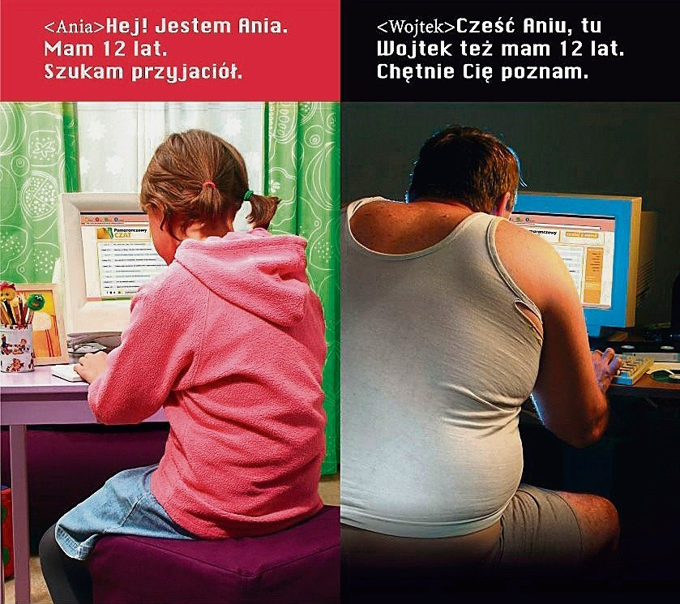
PAMIĘTAJ!
NIGDY NIE WIADOMO KTO JEST PO DRUGIEJ STRONIE!

Slide 8

Korzystaj z umiarem
z Internetu!
Zbyt długie korzystanie z komputera, tabletu czy smartfona może zaszkodzić Twojemu zdrowiu, pogorszyć kontakty ze znajomymi,
a nawet doprowadzić do CYBERUZALEŻNIENIA

Slide 9
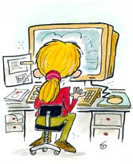
Następstwa nadmiernego
korzystania z wirtualnej
rzeczywistości
Zaniedbywanie obowiązków domowych;
Obniżenie ocen z nauki, trudności w przyswajaniu wiedzy;
Poświęcanie mniejszej ilości czasu na sport, zabawę, pasje;
Brak chęci wychodzenia z domu;
Nieregularne jedzenie;
Przemęczenie;
Brak chęci utrzymywania kontaktów
z rówieśnikami.

Slide 10

RADY DLA RODZICÓW:
Kontroluj, co robi Wasze dziecko przy komputerze, czyli najlepiej ustaw go w miejscu, gdzie rodzina spędza najwięcej czasu, np. w pokoju, w którym stoi telewizor, w salonie;
Ustal plan dnia – ściśle określ czas korzystania z komputera, Internetu lub innych urządzeń mobilnych i respektuj to;
Dbaj o kontakty dziecka z rówieśnikami, z rodziną;
Dopilnuj, aby aktywnie spędzało wolny czas, rozwijało swoje pasje np. jazda na rowerze, gra w piłkę, zajęcia na basenie, zapisz dziecko do sekcji sportowej;
Dużo rozmawiaj ze swoim dzieckiem;
Surfuj po sieci ze swoim dzieckiem, baw się nią i poznawaj;
Pokazuj dziecku wartościowe strony.

Slide 11
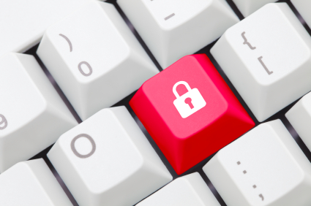
Drogi Rodzicu!
Internet nie jest ani dobry, ani zły. To od nas zależy czy będzie przestrzenią bezpieczną.
O bezpieczeństwo w globalnej sieci dbaj tak, jak dbasz o nie w świecie realnym.

Slide 12
Przydatne linki
saferinternet.pl – oficjalna strona projektu Komisji Europejskiej, realizowanego w Polsce przez konsorcjum: Fundacja Dajemy Dzieciom Siłę i Naukowa Akademicka Sieć Komputerowa.
dzieckowsieci.pl - strona kampanii "Chroń dziecko w sieci", która ma na celu przestrzec rodziców przed konsekwencjami kontaktów dzieci w wieku przedszkolnym i wczesnoszkolnym ze szkodliwymi treściami w Internecie i wskazać im, jak ograniczyć ryzyko takich kontaktów.
edukacja.fdds.pl – platforma edukacyjna dla profesjonalistów, gdzie znajdą Państwo kursy e-learningowe dla dzieci i profesjonalistów, a także materiały edukacyjne oraz aktualne informacje o szkoleniach.

Slide 13
domowezasadyekranowe.fdds.pl - strona kampanii „Domowe Zasady Ekranowe”, która promuje zrównoważone korzystanie z urządzeń ekranowych, tak żeby nie stanowiły one zagrożenia dla relacji rodzinnych, rozwoju dzieci i zdrowia domowników
necio.pl – serwis o bezpieczeństwie online, przeznaczony dla dzieci w wieku 3-6 lat.
dbi.pl – strona poświęcona tematyce obchodów Dnia Bezpiecznego Internetu.
fundacja.orange.pl/kurs/ - Bezpiecznie Tu i Tam - kurs internetowy dla rodziców.
fdds.pl – oficjalna strona Fundacji Dajemy Dzieciom Siłę.

